Slide 1
Configuration d'un Serveur DNS avec Webmin
Présentation par Anir Boudalil

Slide 2
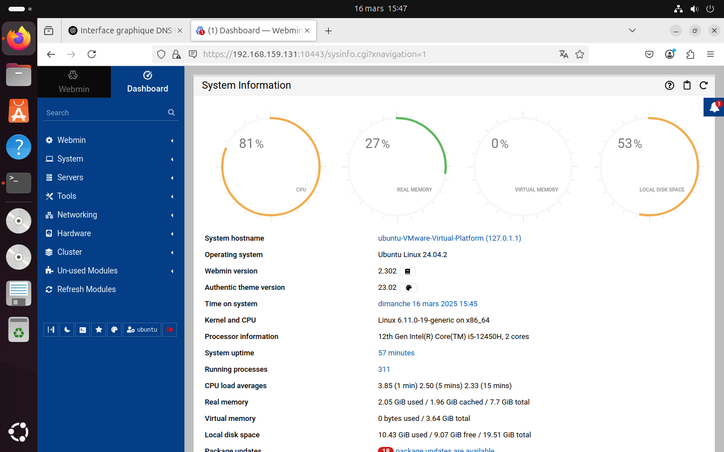
Capture 1

Slide 3
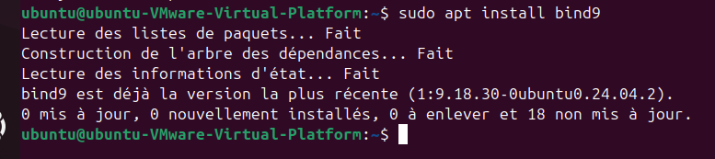
Capture 2

Slide 4
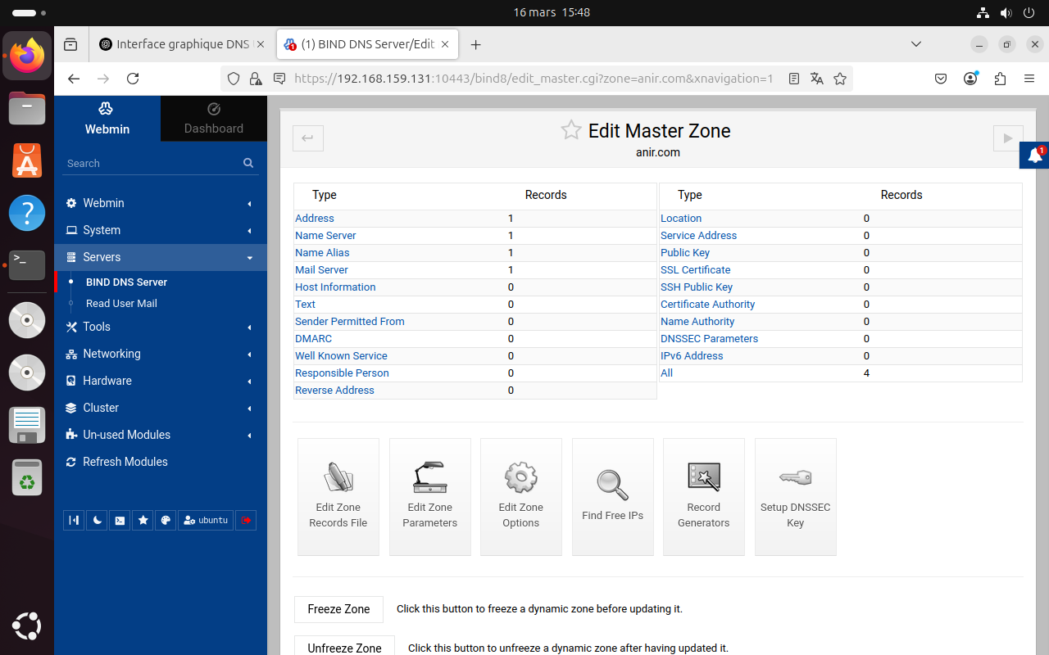
Capture 3

Slide 5
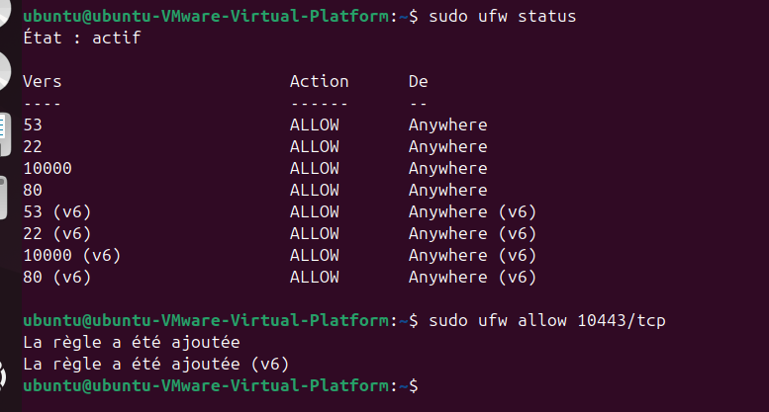
Capture 4

Slide 6
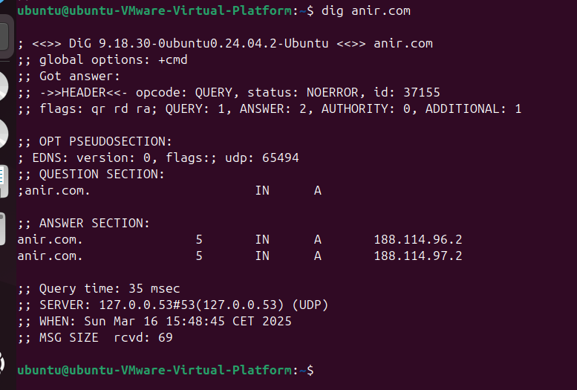
Capture 5

